Slide 1
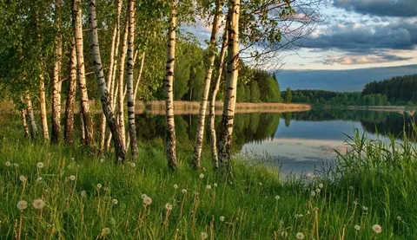
Русская народная игрушка

Slide 2
Существует множество видов народного творчества и игрушек, сегодня мы познакомимся с некоторыми из них.

Slide 3
Матрешка- одна из самых любимых народных игрушек, она деревянная и яркая. Является символом России.
Деревянные подружки
Любят прятаться друг в дружке,
Носят яркие одежки,
Называются матрешки

Slide 4
Дымковская игрушка-слеплена из глины и раскрашена вручную специальным рисунком.

Slide 5
Народные куклы из соломы

Slide 6
Куклы-мотанки из ниток

Slide 7
Тряпичные куклы

Slide 8
Богородская игрушка
Богородская игрушка – деревянная зверушка. Мишка, зайка, петушок – полюбуйся-ка, дружок!

Slide 9
Филимоновская игрушка
Ой, свистулечка какая:
Утка полосатая!
Необычная, смешная
И чуть-чуть пузатая!
- Подожди минуточку!
Ты откуда, уточка?
Уточка свистит моя:
- Филимоновская я!

Slide 10
Гжельская игрушка

Slide 11
Каргопольская игрушка
Ах, игрушки Каргополья,
Как люблю смотреть на вас!
Развесёлое раздолье,
Ярких красок перепляс!
Вы как будто не из глины,
А из сказки созданы,
Из далёких лет былинных
Нам для радости даны.

